Slide 1
Die deutschen Standardvarietäten
Block II:
Die Standardvarietäten in Deutschland, Österreich und der Schweiz
Dr. Christine Pretzl
Südböhmische Universität Budweis
Sommersemester 2020

Slide 2
Organisatorisches
Zur Prüfungsleistung zählen:
Mitarbeit [im Rahmen der Arbeitsaufträge]
Zusammenfassung von drei Aufsätzen oder Texten: 1–2 Seiten
300–500 Wörter
[Abgabetermin: wird jeweils bekannt gegeben]
Verfassen eines Essays [genauere Angaben folgen noch]
Schriftliche Prüfung am Ende des Semesters: 90 min
[Termin: voraussichtlich 29.5.]

Slide 3
Als Überblick nochmals die geplanten Inhalte der Seminare
Geschichte der deutschen Sprache
Die Standardvarietäten in Deutschland, Österreich und der Schweiz
a) Österreichisches Deutsch
b) Schweizer(hoch)deutsch
Varietäten der deutschen Sprache in anderen Ländern (Luxemburg, Belgien, Namibia, Südtirol)
a) Überblick über deutsche Gebiete in der Vergangenheit
b) Auswanderungsbewegungen
c) Vergleich der Varietäten in Lexik, Morphologie und Syntax
Die gegenwärtige Situation der deutschen Standardvarietäten
a) Akzeptanz von Dialekten
b Varietät von Sprachstilen (Verwaltungssprache etc.)

Slide 4
3. Österreichisches Deutsch
Sprachgeografische Voraussetzungen
„Nach seinen sprachgeografischen und damit dialektalen Grundlagen gehört Österreich mit Süddeutschland und der Schweiz zum Oberdeutschen.
Innerhalb dieses stellt sich sein größter Teil von Tirol im Westen bis Niederösterreich und dem Burgenland im Osten zum ostoberdeutschen Bairischen, während das westlichste Bundesland Vorarlberg sowie ein kleines westtirolisches Randgebiet um Reutte dem westoderdeutschen Alemannischen zugeordnet ist (Wiesinger 1990).
Daraus resultieren im österreichischen Deutsch oberdeutsche Gemeinsamkeiten mit Süddeutschland und der Schweiz sowie Gemeinsamkeiten des bairischen Bereiches mit (Alt)bayern (Ober- und Niederbayern, Oberpfalz) und des alemannischen Vorarlbergs mit der Schweiz, Liechtenstein und dem süddeutschen Allgäu, was im Wortschatz besonders zu Tage tritt […], wie überhaupt ein wesentlicher Teil des österreichischen Deutsch auf den Dialekten basiert und vor allem der sogenannte „Akzent“ und Aussprachegewohnheiten […] bis in die Standardsprache durchwirken.“
(Wiesinger: Das Deutsche in Österreich. In: Ders.: Das österreichische Deutsch in Gegenwart und Geschichte. Wien 2014, S. 9 f.)

Slide 5
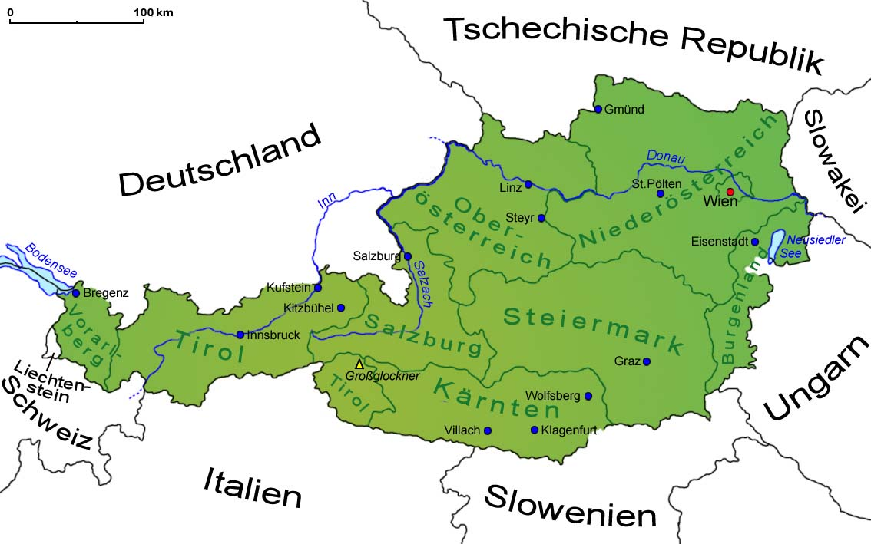

Slide 6
Landesgrenzen
Österreich besitzt mit insgesamt acht Staaten eine gemeinsame Grenze von 2.650 km:
Deutschland mit einer Länge von rund 800 km,
Italien mit einer Länge von rund 430 km,
Ungarn mit einer Länge von rund 208 km,
Tschechien mit einer Länge von rund 360 km,
Slowenien mit einer Länge von rund 312 km,
Slowakei mit einer Länge von rund 90 km,
der Schweiz mit einer Länge von rund 165 km,
Liechtenstein mit einer Länge von 35 km.

Slide 7
b) Textbeispiel zur deutschen Standardvarietät in Österreich
→ 23.02.2020
Neuer Hirscher?
Ski-Supertalent Luca „wird zu nichts gezwungen“
Ski-Österreich ist in der Krise. Erstmals seit einem Viertel-Jahrhundert droht der Alpennation die totale Kristall-Pleite. Die Sehnsucht nach rot-weiß-roten Erfolgen auf zwei Brettln ist derart groß, dass sie sich in einem Sturm der Begeisterung über den kleinen Luca Stocker entlädt, der diese Woche seinen neunten Geburtstag feierte. Der Drittklässler aus Maria Rain in Kärnten erinnert mit seinem Carvingstil an den großen Marcel Hirscher.
Instagram-Star Über eine Million Aufrufe hat ein Video, das Luca als Sechsjährigen bei seinen Schwüngen zeigt. Zu seinen Fans auf Instagram zählen Skistars wie Nicole Schmidhofer oder Lindsey Vonn. Letztes Wochenende gewann der „Lausbub“, wie ihn seine Eltern nennen, bei der Kids Trophy in Zauchensee, einem der größten Nachwuchsrennen der Welt, gleich zweimal gegen teils zwölfjährige Konkurrenten.
[…]
Anja Richter, Kronen Zeitung

Slide 8
Textarbeit:
Finden Sie Unterschiede zur deutschländischen Standardvarietät des Deutschen?

Slide 9
Hörbeispiele
WETTER – Österreich
https://tvthek.orf.at/profile/Wetter-Burgenland/8094958/Wetter-Burgenland/14045731
https://tvthek.orf.at/profile/Wetter-Niederoesterreich/8094947/Wetter-Niederoesterreich/14045732
https://tvthek.orf.at/profile/Wetter-Tirol/8094993/Wetter-Tirol/14045728
Anmerkung:
Diese Wettervorhersagen sind nur einige Tage online.
Die aufgeführten Hörbeispiele wurden am 23.03. in den Abendnachrichten gesendet.
Sollten sie für Ihre Analyse nicht mehr zur Verfügung stehen, müssten Sie bitte selbstständig verschiedene Hörbeispiele
zu Wettervorhersagen aus unterschiedlichen Regionen Österreichs auswählen.
FRAGE:
Hören Sie Unterschiede zur Standardlautung?

Slide 10
c) Zur Entwicklung des Österreichischen Deutsch
Geschichtliche Faktoren
In ahd. Zeit entstanden in österreichischen Klöstern
(vgl. Kloster Mondsee im Salzkammergut als einem der ältesten Klöster Österreichs) Texte, die zu den
ältesten Sprachzeugnissen des deutschen Sprachraums gehören.
Auch in mhd. Zeit war der Süden des deutschen Sprachraums treibende Kraft in der Sprachentwicklung
(vgl. höfische Literatur).
Ab dem 16. Jh. verlagerten sich das politische Gewicht und damit auch die sprachlichen Impulse mehr in den mitteldeutschen Raum.
Politische Faktoren
Im Zuge der Gegenreformation wurde Österreich wieder katholisch.
Die mitteldeutschen Sprachformen (meist evangelisch und überwiegend von Luthers Schriften geprägt) wurden abgelehnt.

Slide 11
Bzgl. dem Folgenden vgl. Ebner, Österreichisches Deutsch 2008, 10 f.:
„Als in der Aufklärung das System einer neuhochdeutschen Schriftsprache feststand, sah sich das habsburgische Österreich nicht nur sprachlich an den Rand gedrängt, es drohte auch ein bildungspolitischer Rückstand.
Dem setzte Maria Theresia eine Sprachreform nach mitteldeutschem Muster entgegen, obwohl sie selbst barock-katholisch eingestellt war und privat Dialekt sprach.
Für die sprachliche Reform in Literatur, Sprache und Schule wurden Gelehrte v. a. aus Schlesien nach Wien geholt, die für Schule und öffentlichen Gebrauch Lehrwerke verfassten. […]
In der Literatur entstand ein starker Gegensatz zwischen gesprochener und geschriebener Sprache.
Während das Volksdrama (Raimund, Nestroy usw.) auf gesprochener (wienerischer) Sprachform beruhte, ahmte die höhere Literatur (Grillparzer, Stifter usw.) die Sprache der deutschen Klassik nach, die kaum Merkmale eines regionalen Deutsch enthielt.
Erst in der zweiten Hälfte des 19. Jahrhunderts, als sich in der Politik die Entscheidung zwischen kleindeutscher und großdeutscher Lösung zuspitzte und Österreich schließlich aus dem deutschen Reich ausschied, gewann die Idee eines eigenständigen österreichischen Deutsch an Bedeutung.

Slide 12
Ein neues habsburgisches Kulturbewusstsein der österreichisch-ungarischen Monarchie sollte staatstragend werden. […] Erst jetzt entstanden fassbare Ausprägungen eines österreichischen Deutsch, vor allem in der Sprache der Verwaltung und der Küche. […]
Nach dem Zweiten Weltkrieg, als eine Distanzierung von Deutschland einsetzte, wurde mit dem bewusst so genannten »Österreichischen Wörterbuch«, das 1951 erstmals als schmales Schulwörterbuch erschien, ein erstes Zeichen einer sprachlichen Selbstständigkeit gesetzt.
Historisch gesehen ist also die Vorstellung einer nationalen Varietät »österreichisches Deutsch« sehr jung.
Die Sprachwissenschaft hatte sich bisher vor allem mit den Dialekten beschäftigt und erst spät das österreichische Standarddeutsch erforscht.
Die Impulse dazu gingen seit den 60er-Jahren des 20. Jahrhunderts vom Ausland aus.
Die ersten Darstellungen entstanden in Schweden, in der damaligen Tschechoslowakei und in Deutschland.
Nach einer Reihe von Einzeluntersuchungen wurden seit Mitte der 1990er-Jahre große Forschungsprojekte gefördert: das Variantenwörterbuch, ein Aussprache- und ein Phraseologismenwörterbuch.“

Slide 13
Johann Nestroy:
Einen Jux will er sich machen. Wien 1844
http://www.deutschestextarchiv.de/book/view/nestroy_jux_1844/?hl=Johann&p=33
Neunter Auftritt.
Gertrud (allein, kommt mit Lichtern zur Mittelthuͤre herein). Kaum viertel auf Acht und schon völlig Nacht.
(Stellt ein Licht auf den Tisch links.)
’s fangt auf einmal zum Herbstln an.
(Geht mit den andern Licht in die Seitenthuͤre links ab.)
Zangler (nach einer kleinen Pause von Jnnen.) Auf meine Mündel soll Sie schaun, hab ich Jhr g’schafft.
Gertrud (von Jnnen). Das thu’ ich ja so.
(Erscheint wieder unter der Thuͤre und spricht hinein.)
Wie kann ich denn schaun auf sie, wann ich kein Licht anzünd.
(Kommt heraus.)

Slide 14
So ein großes Mädl könnt, glaub ich schon selbst auf sich schaun. Sie geht mir nicht herauf aus’n Garten, und da soll ich ihre Schmießeln biegeln; ja überall z’gleich kann ich nicht sein.
(Geht in die Seithuͤre rechts ab.)
Zehnter Auftritt.
Weinberl
(allein, tritt waͤhrend dem Rittornell des folgenden Liedes ein, er ist dunkelgrau gekleidet mit einer gruͤntuchenen Schuͤrze).
Lied.
Es sind gewiß in uns’rer Zeit Die meisten Menschen Handelsleut, Und wer das Ding so observirt Muß sag’n, der Handelsstand florirt, ’s versetzt ein Vater sein Kaput, Und führt drei Töchter auf d’Redout, Damit er’s vortheilhaft bringt an, No das is doch ein Handelsmann, „Sie krieg’n mei Tochter wenns vor All’n Den Vatern seine Schuld’n zahl’n“ —

Slide 15
Textarbeit:
Finden Sie Unterschiede zur deutschländischen Standardvarietät des Deutschen?

Slide 16
Hauptquelle für das Folgende:
Ebner, Jacob: Österreichisches Deutsch. Eine Einführung. Mannheim / Zürich: Dudenverlag 2008.
http://www.duden.at/media/downloads/oesterreichisches_deutsch.pdf
d) Zum Wortschatz des Österreichischen Deutsch
LEXIK:
Fremdworteinflüsse
Italienisch
→ größter Fremdworteinfluss bis ins 18. Jahrhundert
→teils aus oberitalien. Dialekten, teils aus der Verwaltungssprache:
Fierant (Marktfahrer), Kassa (Kasse), Karfiol (Blumenkohl), Ribisel (Johannisbeere)
→ italienische Finanz- und Musiksprache gemeindeutsch:
Konto, andante, presto etc.
Französisch
→ meist bereits veraltet oder nur noch in der Umgangssprache erhalten:
außertourlich (zusätzlich), faschieren (durch den Fleischwolf drehen), Kokosette (Kokosflocken),
retour (zurück), Frappé (Milchmixgetränk), Pralinée (Praline)
Latein
→ Amtssprache in Österreich bis ins 19. Jahrhundert
Konsumation (Verzehr), Matura (Reifepfüfung), spondieren (den Magistertitel verliehen bekommen); Sponsion

Slide 17
Englisch
→ allgemein geringer Einfluss (aber: moderne Anglizismen!)
→ Wörter der englischen Fußballsprache (in Deutschland schon in den 1920er-Jahren verschwunden)
Goal, Goalmann (Tor[mann]), Out (Aus), Corner (Ecke), Keeper (Tormann)
Slowenisch
→ manche Lexeme nur in Kärnten oder der Steiermark erhalten
Klapotetz, Tschurtsche, Glitsch, Pranter
→ einige zählen zum gesamtösterreichischen Standard
Keusche, Pinze, Plitze, Jause
Tschechisch/Slowakisch
→ Der ursprünglich große tschechische und slowakische Einfluss ist in der österreichischen Standardsprache
vor allem noch in der Küchensprache erhalten:
Brimsen, Haluschka, Kaluppe, Kolatsche, Kren, Skubanki
→ und in der Umgangssprache:
petschiert sein (ruiniert sein), trischaken (verprügeln), Strizzi (Gauner)
Ungarisch
→ geringer sprachlicher Einfluss, da Ungarn in der Monarchie eigene kulturelle Zentren und eine andere Wirtschaftsstruktur hatte
Fogosch (Zander), Mulatschag (ausgelassenes Fest)

Slide 18
Die Sprache der Küche
→ „Wie auch in anderen Sprachen ist die Küchensprache (oder Sprache der Kochkunst) entsprechend der geografischen und kulturellen Vielfalt regional ausdifferenziert. Daher gibt es neben vielen Wörtern der Küchensprache, die für ganz
Österreich gelten, zahlreiche andere, die für einzelne Regionen innerhalb Österreichs spezifisch sind. Die folgende Liste
enthält Speisen- und Fruchtbezeichnungen, nicht aber Wörter für Arbeitsvorgänge und Geräte.“ (17)
Brauner: Kaffee mit Milch (im Kaffeehaus)
Buchteln: Gebäck aus Germteig, in einer Kasserolle gebacken, meist mit Marmelade gefüllt
Eierschwammerl: Pfifferling
Frittaten: dünne Teigstreifen als Suppeneinlage; Frittatensuppe
Kaffeeobers: Obers für den Kaffee
Obers: Rahm (in Deutschland: süße Sahne)
Kaiserschmarren: zerstoßener dicker Palatschinken mit Rosinen
Karfiol: Blumenkohl
Kasnocken: Nockerln, Spätzle mit geriebenem Käse; Kasnudeln, Kasspatzen
Kücherl: rundes Schmalzgebäck; Apfel­kücherl

Slide 19
Marille: in Deutschland: Aprikose; Maril­lengeist, Marillenknödel, Marillenkompott, Marillenmarmelade, Marillenschnaps, Marillensoße, Marillenfleck
Paradeiser: Tomate; Paradeismark, Para­deispaprika, Paradeissalat, Paradeissoße, Paradeissuppe
[beachte Etymologie]
Ribisel: Johannisbeere; Ribiselmarmelade, Ribiselsaft, Ribiselwein, Ribiselkuchen
[beachte Etymologie]
Powidl: Pflaumenmus; Powidltascherl
Topfen: in Deutschland: Quark; Topfen­creme, Topfenstrudel, Topfenpalatschinke, Topfentorte, Topfenkolatsche, Topfen­tascherl
Vanillekipferl: mit Vanillezucker bestreutes Nuss- oder Mandelgebäck in Form eines kleinen Kipfels
Röster: Kompott oder Mus aus Zwetschken oder Holunder; Zwetschkenröster, Hollerröster

Slide 20
Die Sprache von Verwaltung und Institutionen
Dienstzettel: schriftliche Festlegung des Arbeitgebers über die Rechte und Pflichten des Dienstnehmers
Dirimierungsrecht: Entscheidungsrecht des Vorsitzenden bei Stimmengleichheit; dirimieren
Expositur: auswärtige Zweigstelle einer Firma, Schule
karenzieren: für unbezahlten Urlaub freistellen
Karenzurlaub: Urlaub gegen Entfall der Bezüge (bei Beamten); Sonderurlaub nach dem Mutterschaftsurlaub
Magistratsdirektor(in): Leiter(in) der Stadtverwaltung
Volksanwalt: vom Nationalrat bestellter Ansprechpartner bei Bürgerbeschwerden; Volksanwältin
Ziviltechniker: freier Unternehmer, der technische Aufgaben in eigener Verantwortung bearbeitet

